Slide 1
Комунальний заклад "Дошкільний навчальний заклад (ясла - садок) №65 комбінованого типу" Криворізької міської ради
Сучасний підхід до ведення документації вчителя-дефектолога, вчителя-логопеда в закладі дошкільної освіти
Підготувала
вчитель-дефектолог
Терета О.М.

Slide 2
Документально-матеріальну базу логопедичного кабінету
можна розподілити за такими категоріями
Нормативно-правова
Навчально-методична
Матеріально-технічна
Обліково-
статистична

Slide 3
Нормативно-правова база
Закон України “Про дошкільну освіту”
Наказ МОН №33 від 12.01.2021р. “Про затвердження БК дошкільної освіти (нова редакція)”
Лист МОН №1/9-148 від 16.03.2021р. “Щодо методичних рекомендацій до оновленого БК дошкільної освіти (нова редакція)”
Конвенція про права дитини
Закон України “Про охорону дитинства”
Лист МОН №1/9-348 від 25.06.2020р. “Щодо створення інклюзивного освітнього середовища в закладах дошкільної освіти
Положення про дошкільний
навчальний заклад
Лист МОН №1/9 -235 10.04.2019р. “Щодо порядку зарахування дітей до інклюзивних та спеціальних груп ЗДО”
Постанова КМУ від 16.11.2011р. №1204 “Про внесення змін до Положення про дошкільний навчальний заклад”
Лист МОН №2/4-14-1100-15 від 02.06.2015р. “Про гранично-допустиме навчальне навантаження на дитину в дошкільних навчальних закладах”
Закон України від 06.09.2018 №2541-VIII “Про внесення змін до деяких законів України щодо доступу осіб з ООП до освітніх послуг”
Наказ МОН №397 від 31.01.2001р. “Про затвердження Типової програми підвищення кваліфікації педагогічних працівників щодо впровадження оновленого БК дошкільної освіти ”

Slide 4
Навчально-методична база
Комплексні освітні програми

Slide 5
Програми розвитку дітей спеціальних груп

Slide 6
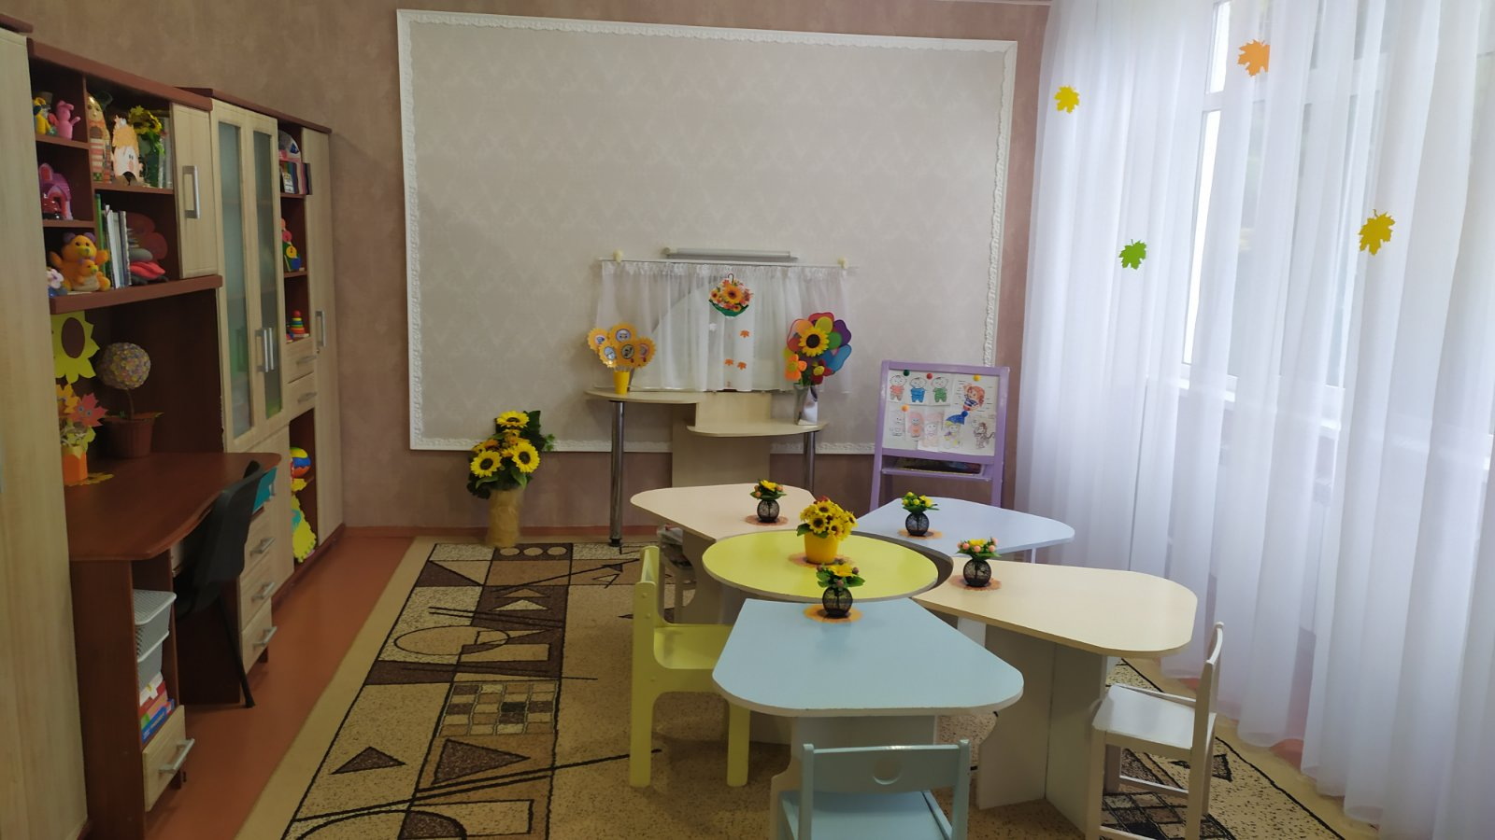
Матеріально-технічна база

Slide 7
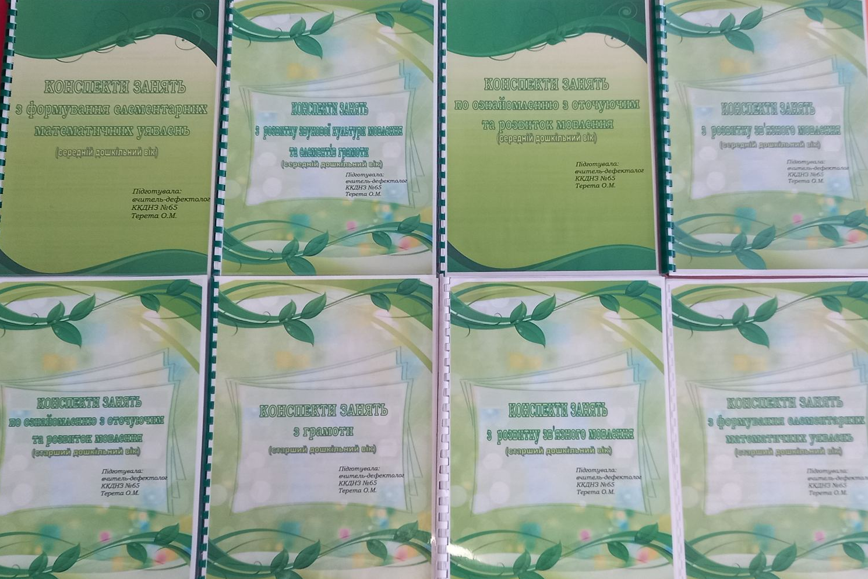
Обліково-статистична база

Slide 8
Дякую за увагу!

